Slide 1
«Развитие творческих способностей дошкольников через художественные виды деятельности»
2015 год

Slide 2
Если в детстве в детях зажечь
огонёк творчества
он будет светить им в любом деле,
которым они будут заниматься.
В развитии детского творчества необходимо соблюдать принцип свободы, который является обязательным условием любого творчества. Это говорит о том, что творчество детей не может быть ни обязательным, ни принудительным. Оно может возникать только из детских интересов.
Л.С.Выготский

Slide 3
Цель: Воспитание у дошкольников творческого подхода к преобразованию окружающего мира, активности и самостоятельности мышления, способствующих достижению положительных изменений в жизни общества.
Образовательные задачи:
Развитие эстетических эмоций, обогащение художественных впечатлений, создание игровых и дидактических ситуаций для восприятия произведений изобразительного искусства (книжные иллюстрации, народные игрушки, посуда, одежда); ознакомление с «языком искусства» и поддержка интереса к его освоению.
2. Воспитание у детей пытливость, смекалку, инициативу, воображение, фантазию – то есть качества, которые находят яркое выражение в творчестве детей.
3. Поддержка творческих проявлений детей с учетом возрастных, гендерных, индивидуальных особенностей.

Slide 4
Раннее начало
Необходимо окружить детей такой средой и такой системой отношений, которые бы стимулировали бы самую разнообразную творческую деятельность
Чтобы правильно строить работу по развитию творческих способностей, необходимо выявить склонности ребёнка, изучить и подобрать индивидуальные программы, и лишь потом строить работу
Условия успешного развития творческих способностей детей

Slide 5
Способы развития творческих способностей детей
Сформировать мотивацию
Убедить детей, что фантазировать не стыдно, а очень интересно
Стимулировать фантазию детей наводящими вопросами
Ставить детей в проблемные ситуации
Собственный пример
Подбрасывать интересные сюжеты
Знакомить детей с разнообразием мира
Игра каждый день
Необходимо расширять опыт ребёнка, для того чтобы создать достаточно прочные основы для его творческой деятельности

Slide 6
Предметно-развивающая среда является составной частью развивающей среды и определяется, как «комплекс эстетических, психолого-педагогических условий, необходимых для осуществления педагогического процесса, рационально организованный в пространстве и времени, насыщенный разнообразными предметами и игровыми материалами. В такой среде дошкольник включается в активную познавательную творческую деятельность, развиваются его любознательность, воображение, умственные и художественные способности, коммуникативные навыки, а самое главное – происходит гармоничное развитие личности».
Доктор психологических наук С.Л. Новоселова считает, что «развивающая предметная среда - это система материальных объектов деятельности ребенка, функционально модернизирующая содержание развития его духовного и физического облика. Обогащенная развивающая среда предполагает единство социальных и природных средств обеспечение разнообразной деятельности ребенка».

Slide 7
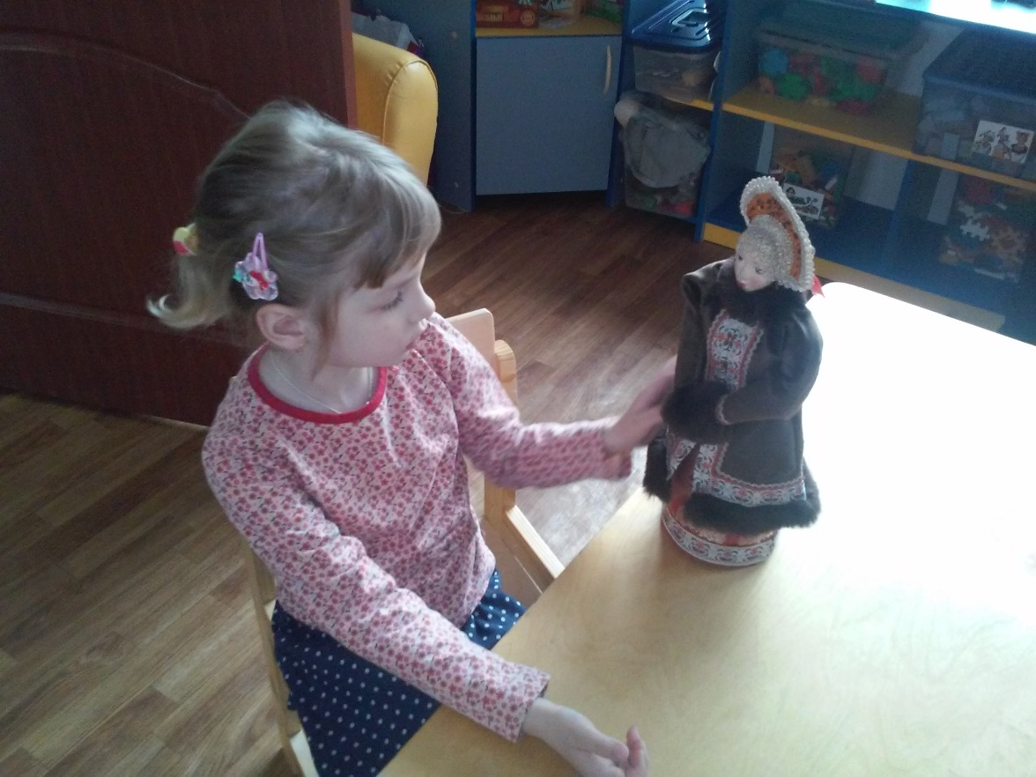
Для организации работы по развитию творческих способностей в разных видах деятельности необходимы игры нового типа, игра, моделирующие сам творческих процесс и создающие свой микроклимат, где проявляются возможности для развития творческой стороны интеллекта.
Игра – это поле свободной творческой деятельности
«Оживший предмет»
Цель: представить, что это живой предмет,
каким был бы эго характер, о чем и как мог говорить.

Slide 8
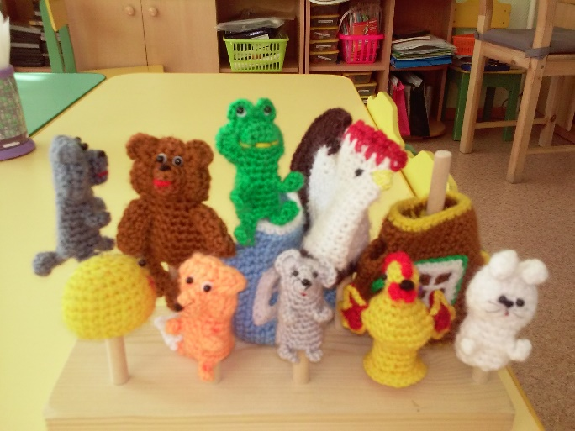
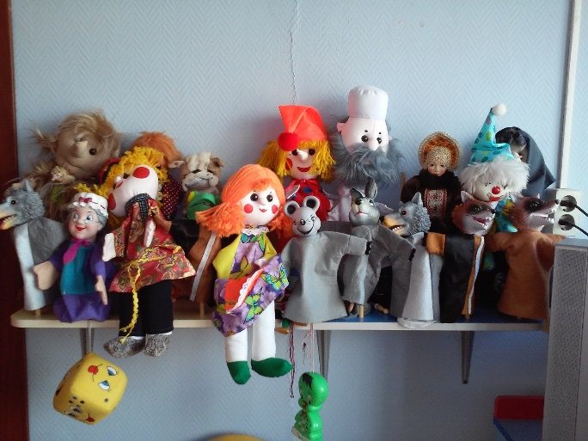
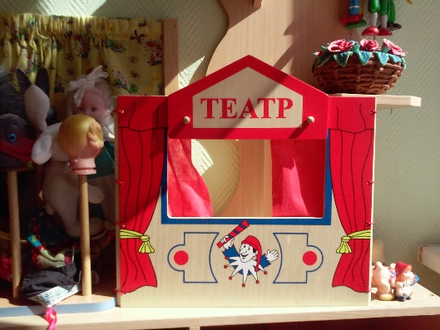
Настоящая театрализованная игра представляет собой
богатейшее поле для творчества детей.
Театрализованные игры позволяют решать многие педагогические задачи, касающиеся формирования выразительности речи интеллектуального, коммуникативного, художественно — эстетического воспитания, развитию музыкальных и творческих способностей.

Slide 9
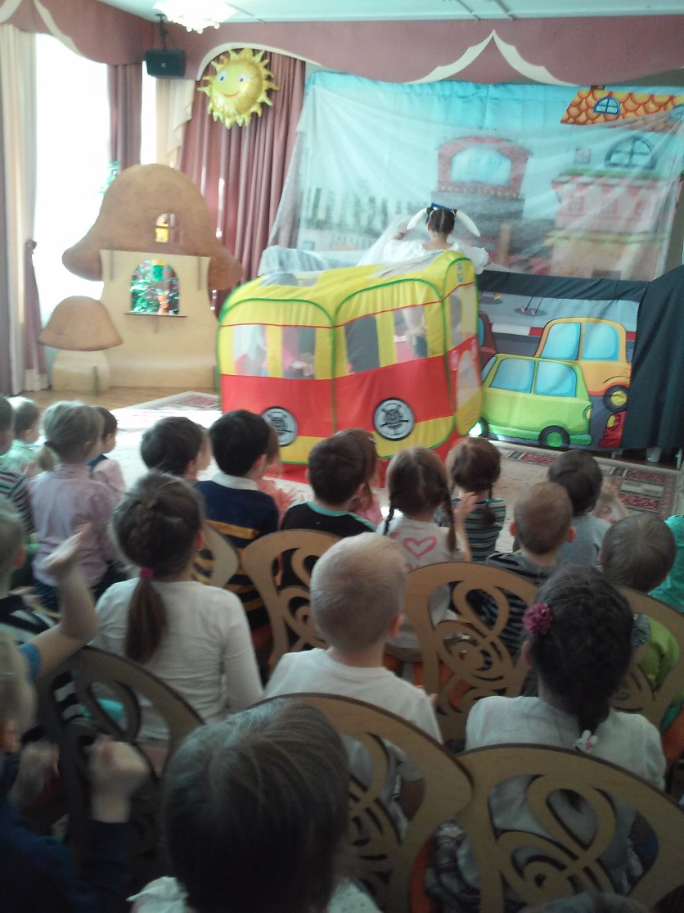
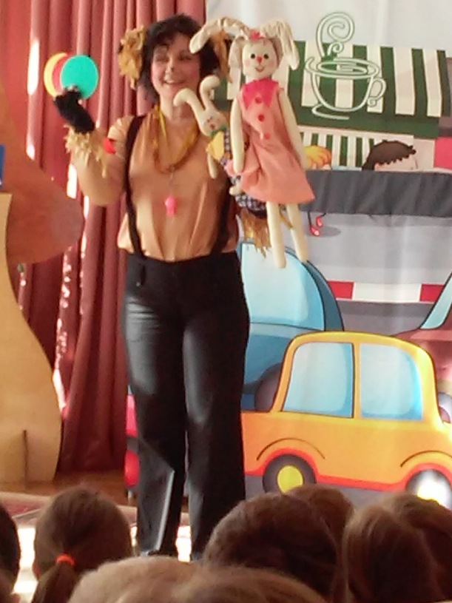
Понимая огромное значение кукольного театра для всестороннего развития ребенка, мы стремимся к тому, чтобы театральная кукла стала для ребенка мостиком, соединяющим игру с творчеством
Понимая огромное значение кукольного театра для
всестороннего развития
ребенка, мы стремимся к тому, чтобы театральная кукла стала для ребенка мости-ком, соединяющим игру с творчеством

Slide 10
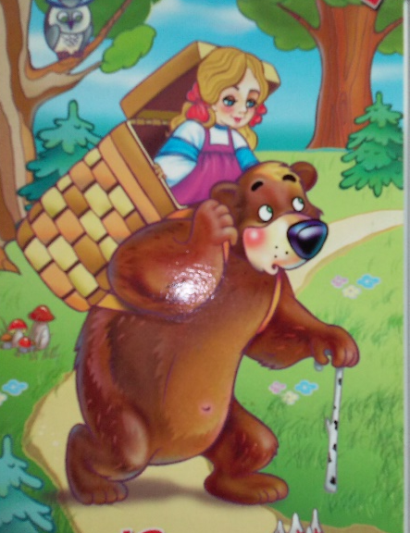
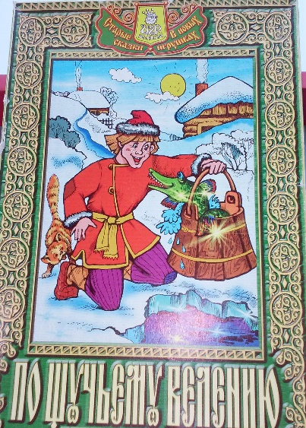
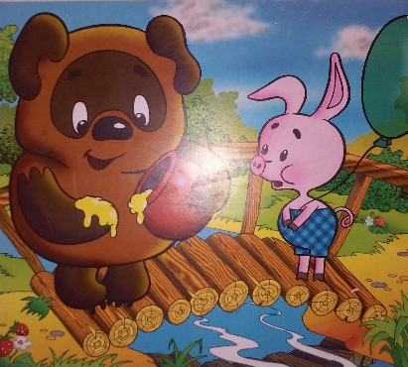
Эффективны игры, в которых детям предлагается
побывать в роли людей той или иной профессии.
Например, в дидактической игре «Составь сказку»
дети становятся мультипликаторами: самостоятельно
составляют по знакомому произведению сказку.
Дети рисуют кадры из сказок
Дальше можно провести работу
по составлению творческих пересказов.

Slide 11
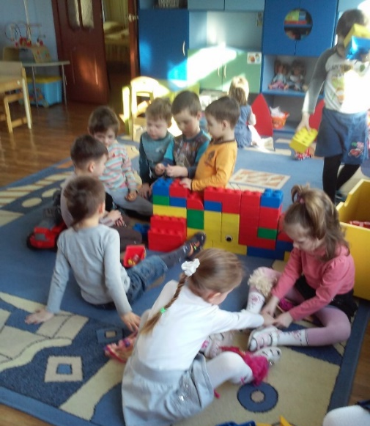
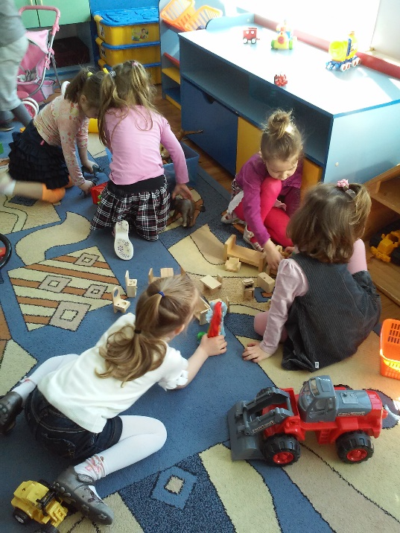
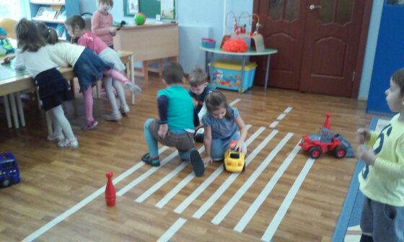
Разные игры помогают формированию разных качеств и умений у ребенка: способность концентрироваться, развитие речи, памяти, развитие фантазии. Наблюдая, как играет ребенок, выражает эмоции, какие фразы употребляет, как ведет себя в конфликтных ситуациях, педагог может сделать вывод о сложившемся мировоззрении ребенка.
Разнообразие содержания сюжетно-ролевых игр определяется знанием детьми тех сторон действительности, которые изображаются в игре со звучностью этих знаний интересам, чувствам ребенка, его личному опыту.
Развитие содержания игр зависит от умения ребенка выделять характерные особенности деятельности и взаимоотношений взрослых.

Slide 12
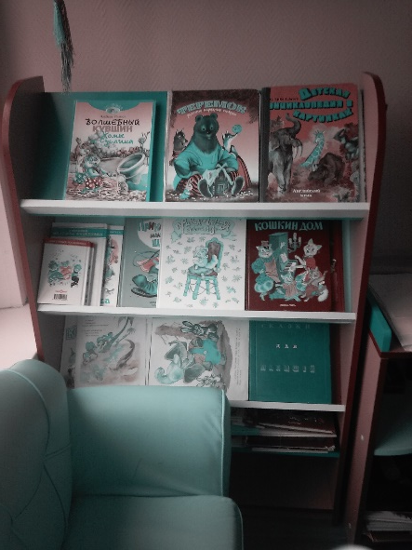
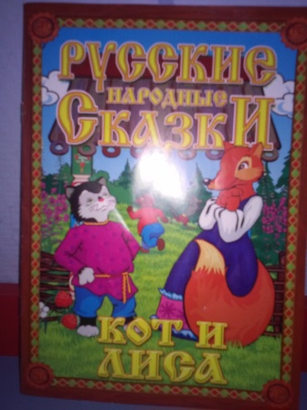
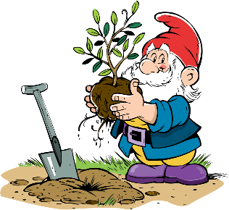
Чтение художественной литературы
Мы смотрим на сказку по-новому, не как на развлечение, а как на средство развития творческих способностей детей. Сказка помогает ребенку находить творческий подход к своей деятельности, осмысленно действовать, не пугаясь новых нестандартных условий, чего так не хватает нашим современным детям.
Сказка вводит ребенка в некоторые воображаемые обстоятельства и заставляет пережить вместе с героями такие чувства, которые оказывают влияние на всю последующую жизнь. Ребенок с самого начала сказки встает на позицию положительного героя, вместе с ним решает поставленные задачи. Все это возбуждает творческую активность ребенка. Ребенок входит внутрь изображаемых обстоятельств, мысленно принимает участие в действиях героев, переживает их радости и печали.

Slide 13
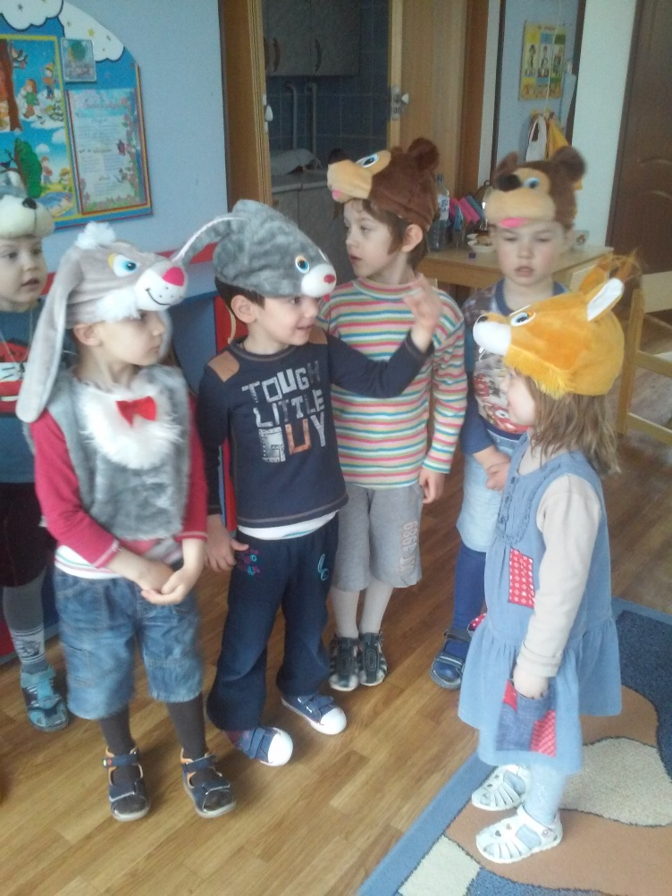
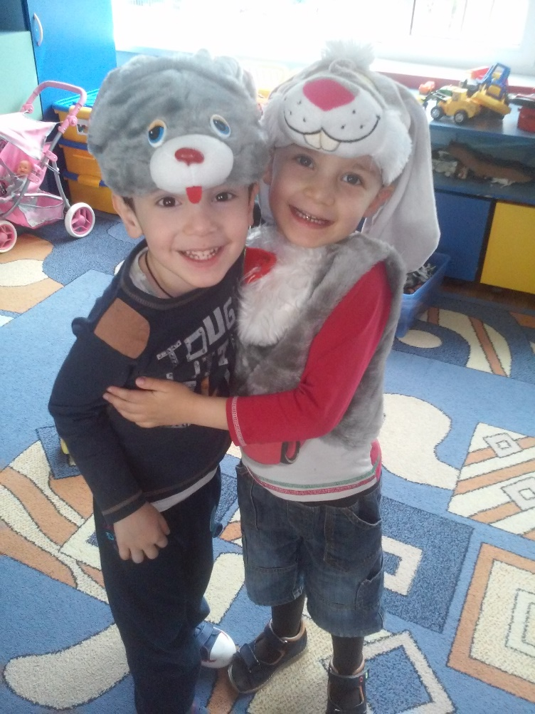
Сказки на новый лад
«Сказка на новый лад» –
это когда берётся любая сказка (авторская или народная)
и переделывается на новый лад – так как вам хочется.
Можно добавить в эту сказку нового героя,
волшебный предмет, с помощью которого главный герой
спасается от злых персонажей. В сказках на новый лад
Можно фантазировать сколько угодно и тогда получается немного другая сказка.

Slide 14
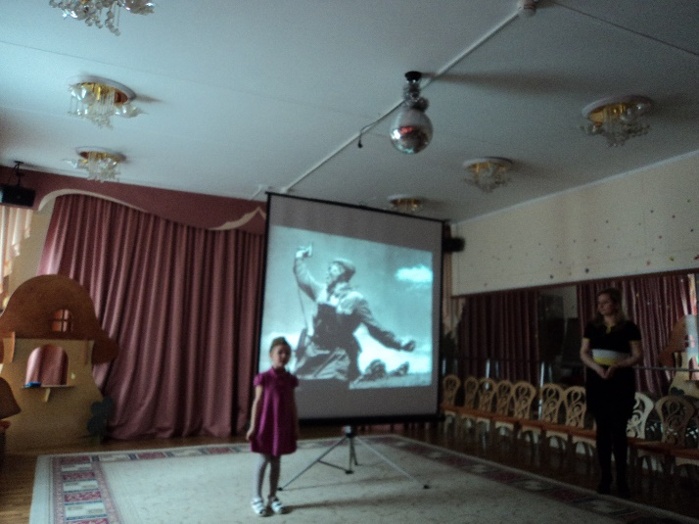
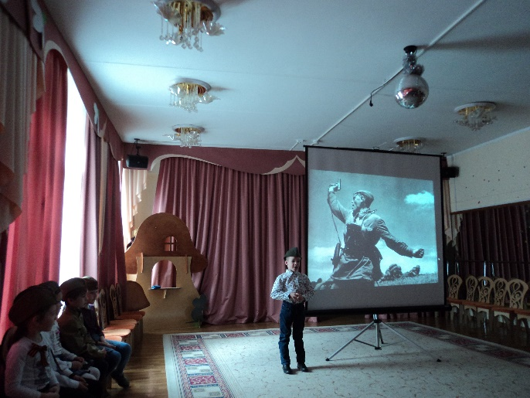
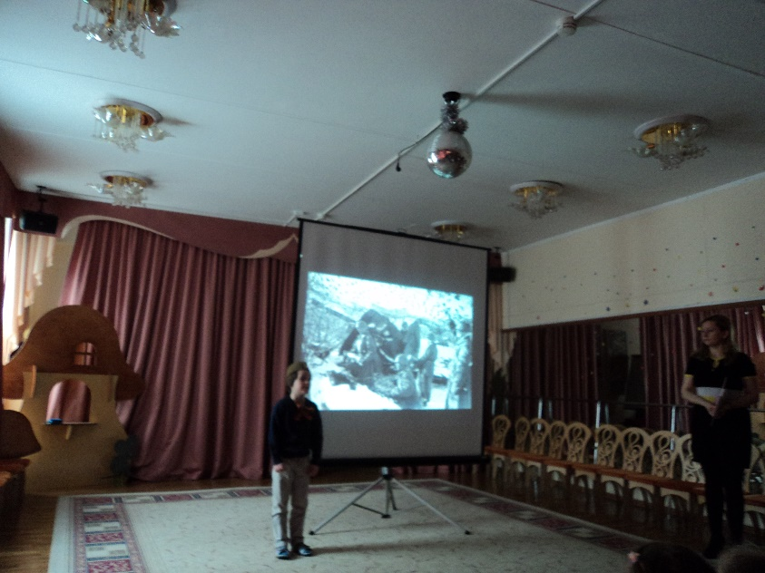
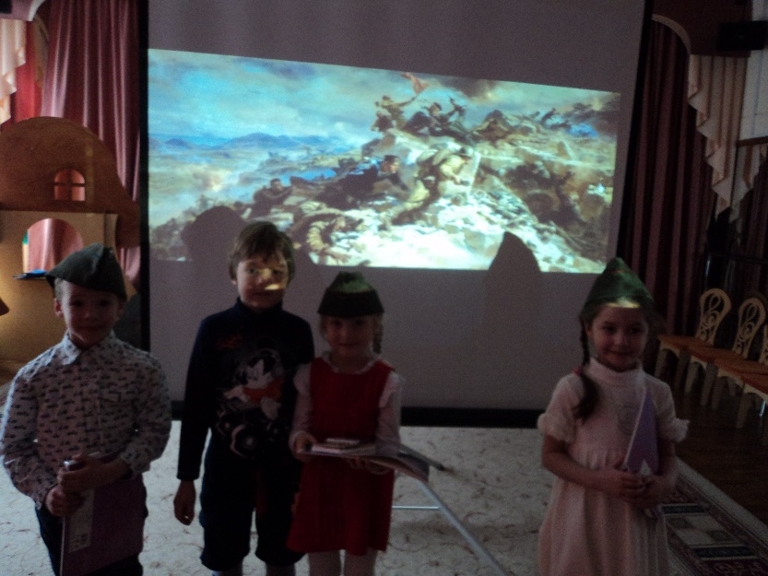
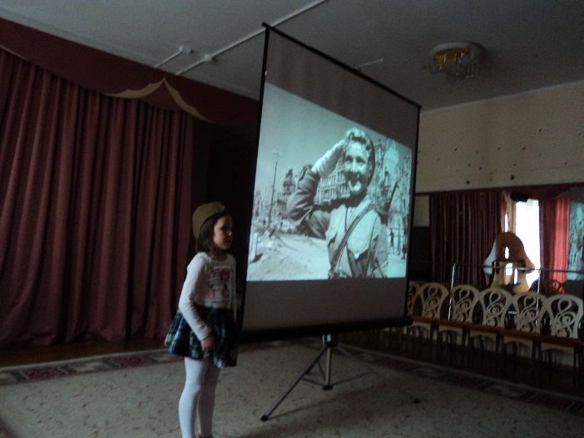
Конкурс чтецов
Стихи о войне прекрасные и поучительные.
Образы поэтического творчества,
которые не только демонстрируют
войну без прикрас, но и заставляют
читателей искренне ценить мир,
который у них есть.

Slide 15
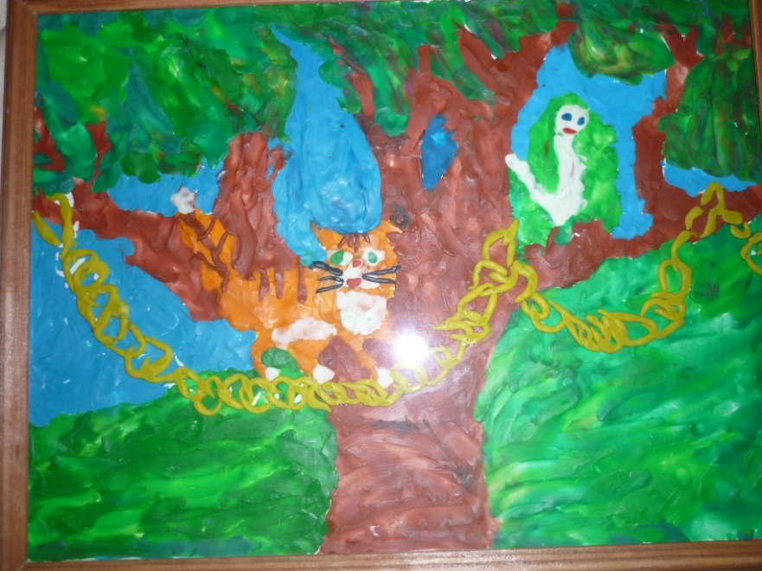
Лепка
Техника лепки богата и разнообразна и при этом доступна любому человеку. Занятия лепкой даёт уникальную возможность моделировать мир и своё представление о нём в пространственно-пластичных образах. У каждого ребёнка появляется возможность создать свой удивительный мир. Образовательная программа «От рождения до школы» предусматривает использование в области «Художественное творчество» такой материал, как пластилин и глина. Для того чтобы разнообразить работу детей с пластичным материалом для занятий лепкой мы выбрали нетрадиционную технику лепки – тестопластика (солёное тесто).

Slide 16
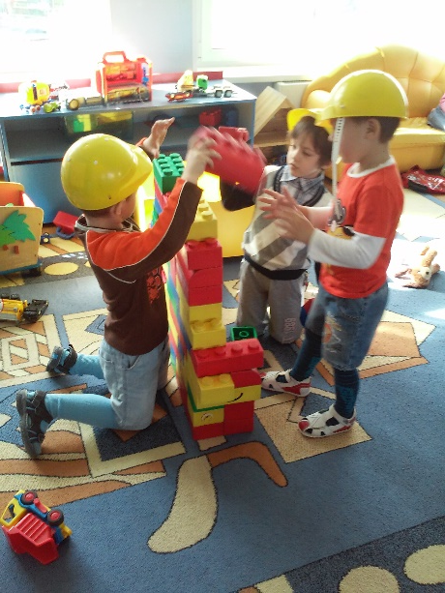
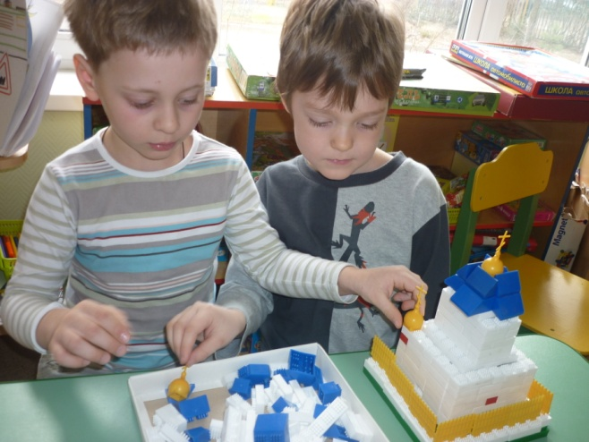
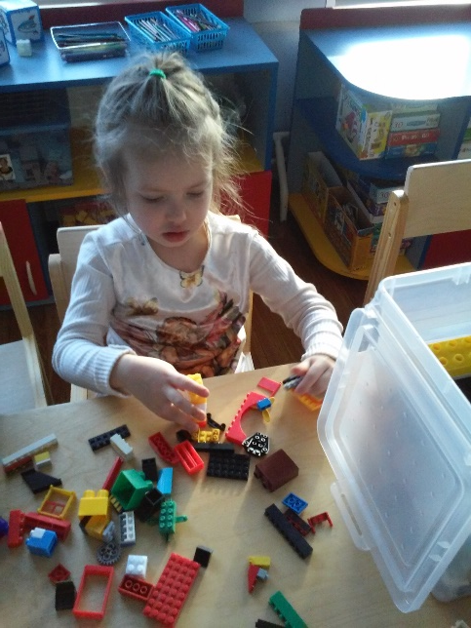
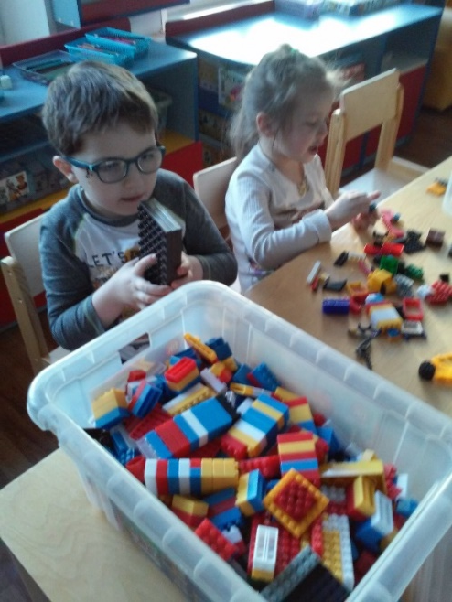
Конструирование
Конструирование как никакой другой вид детской деятельности развивает творческие способности. Деятельность детей носит
творческий характер, она постоянно заставляет их думать и сама по себе становится достаточно
привлекательным делом. Развивает художественный вкус, активизирует воображение и фантазию,
способствует созданию игровых ситуаций.

Slide 17
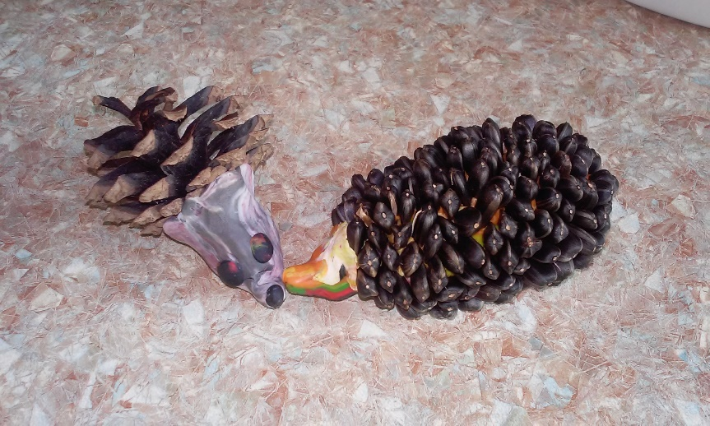
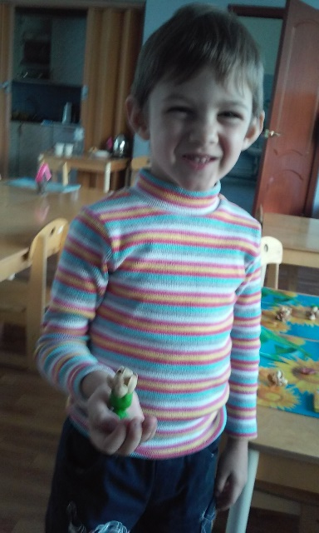
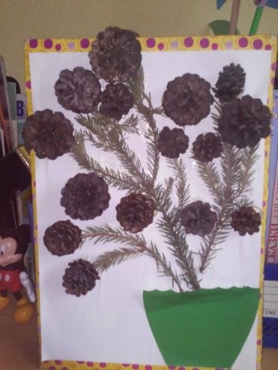
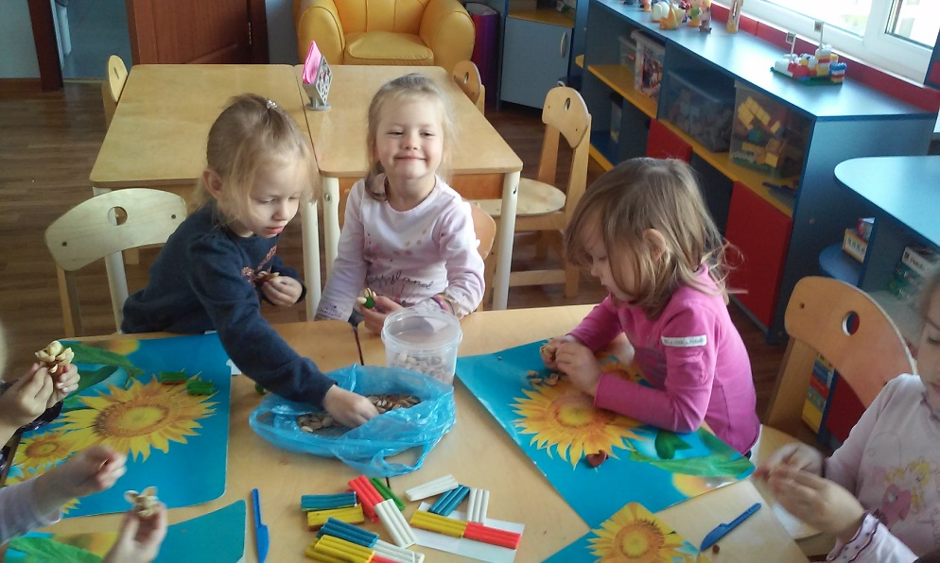
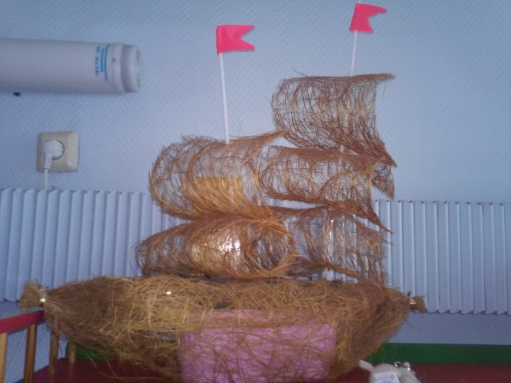
Интересной и всегда любимой для детей
является работа с природным материалом.
Изготовление различных поделок из шишек,
Желудей, листьев увлекает ребят, развивает
Абстрактное мышление, прививает любовь
к природе.

Slide 18
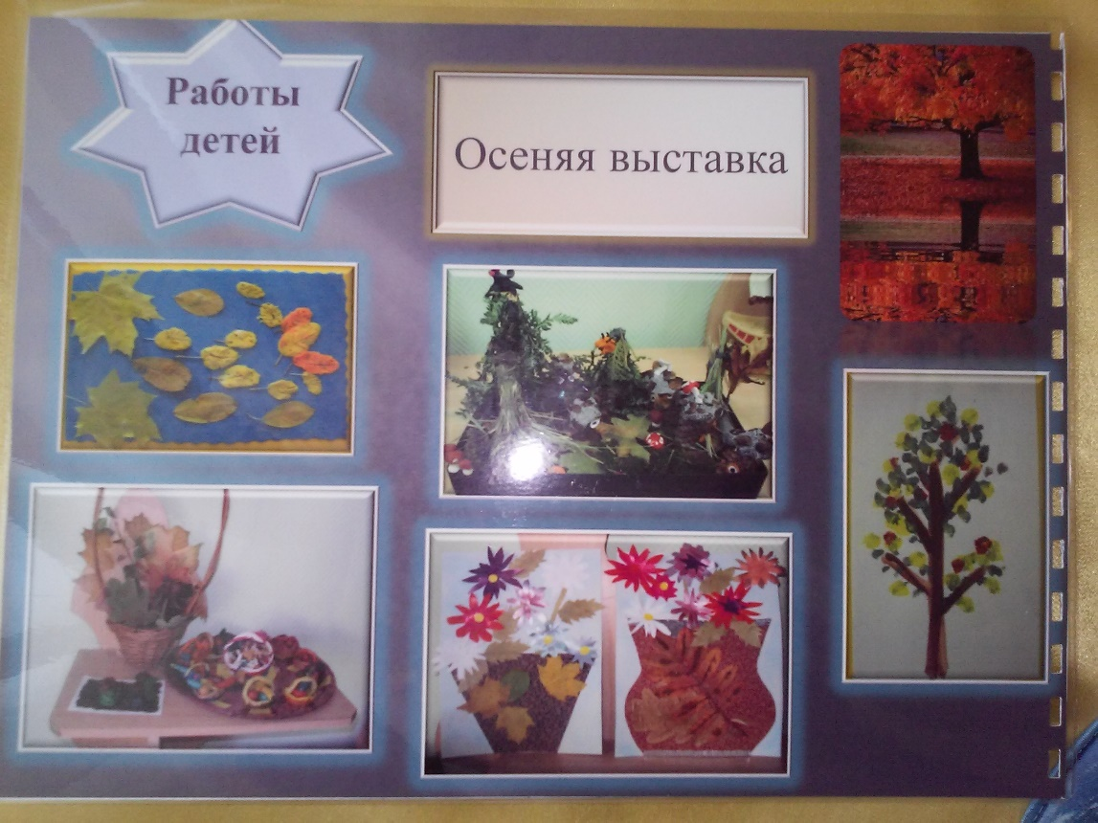
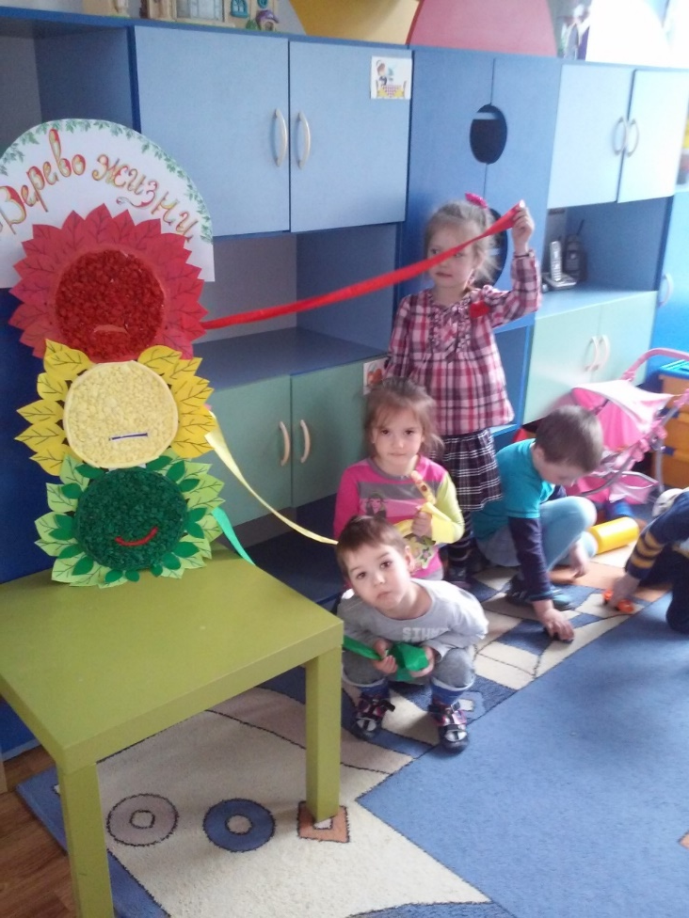
Аппликация
Развитию художественного творчества дошкольников способствует проведение занимательных занятий с нетрадиционными материалами и техниками в аппликации

Slide 19
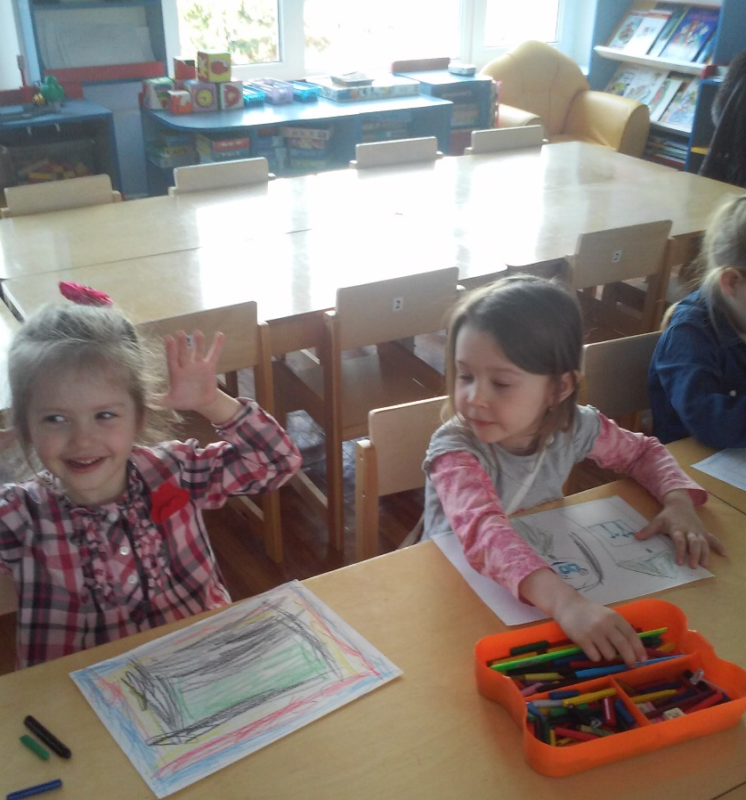
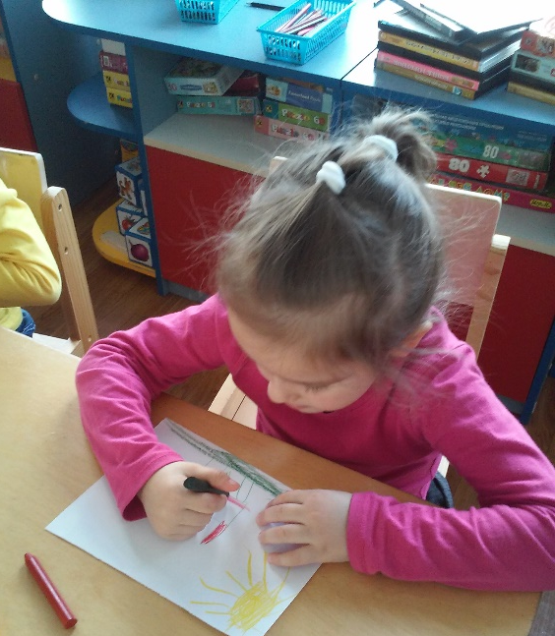
Рисование
Рисование является одним из важнейших средств познания мира и развития эстетического восприятия, так как оно связано с самостоятельной, практической и творческой деятельностью ребенка.

Slide 20
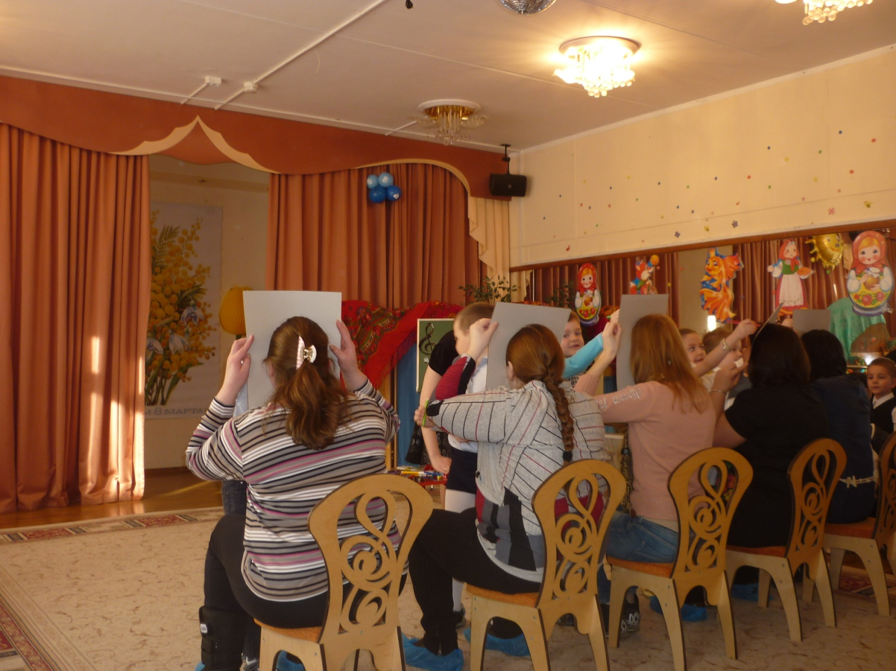
В процессе совместного творчества близких,
любимых людей, рождаются удивительные работы.
Чувства возникающие у ребёнка по отношению к
родным людям, переносятся им на изображаемые персонажи.

Slide 21
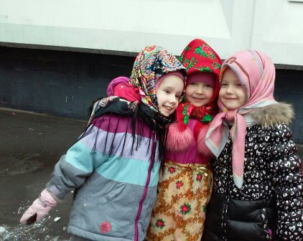
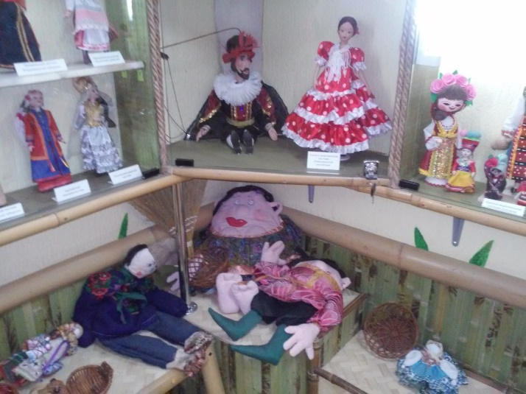
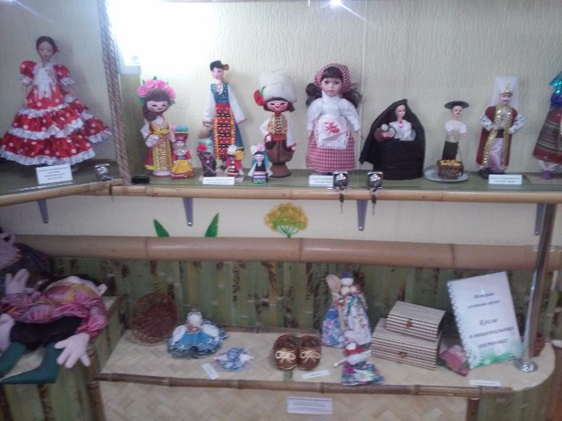
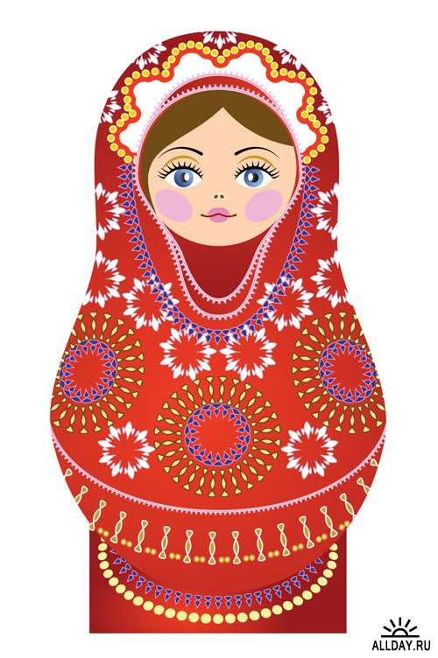
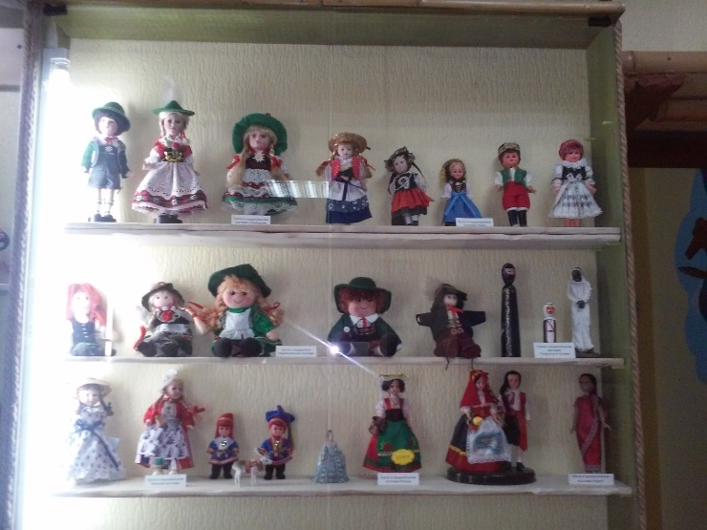
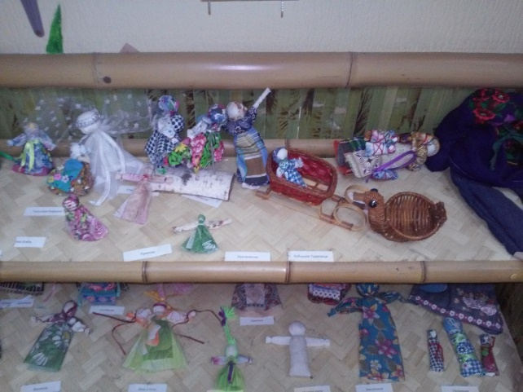
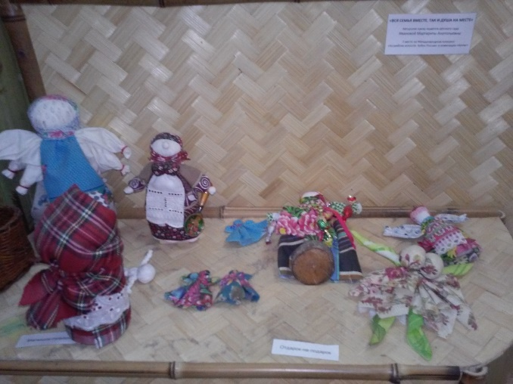
Народное декоративно-прикладное искусство – это неиссякаемый источник радости, творчества, вдохновения.

Slide 22
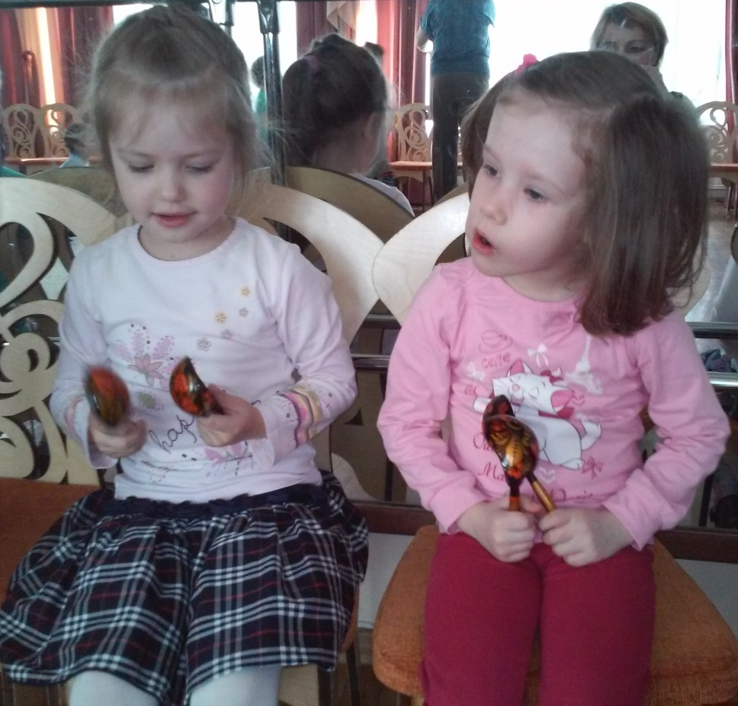
Музыка
Детское музыкальное творчество - важный фактор в развитии личности ребёнка.
Для многих детей игра на музыкальных инструментах помогает передать чувство, внутренний духовный мир. Это прекрасное средство не только индивидуального развития, но и развития мышления, творческой инициативы, сознательных отношений между детьми.

Slide 23
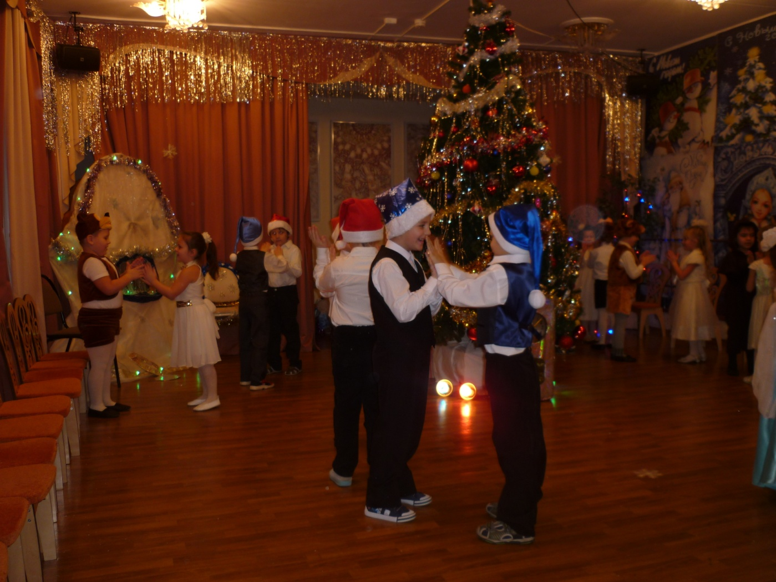
Для развития танцевального творчества необходимо, чтобы ребёнок эмоционально отзывался на музыку, верил в необычную ситуацию, мог выполнить движения с воображаемыми предметами, а также свободно общаться с другими детьми во время коллективной импровизации музыкально-игровых образов и танцевальных композиций.

Slide 24
Дошкольники – маленькие фантазеры и открыватели – творят мир вокруг. Их находки и открытия по характеру поиска и проявлении инициативы вполне соотносимы с творческими достижениями взрослых. Только степень новизны оценивается по-другому. Ребенок открывает, создает что-то новое для себя – субъективно новое. Поощрение творческих проявления особенно важно в дошкольном возрасте. Именно у дошкольников вся жизнь пронизана фантазией и творчеством. Не получив должного развития в этот период, творческий потенциал далеко не всегда проявится в будущем. Развитие творческих способностей или предпосылок к нему начинается уже в раннем возрасте.

Slide 25
Список использованной литературы
1. Павлова Л.Ю. Сборник дидактических игр по ознакомлению с окружающим миром:
Для работы с детьми 4-7 лет. – М.: МОЗАЙКА-СИНТЕЗ, 2013
2. Ушакова О.С. Ознакомление дошкольников с литературой и развитие речи. 2-е изд.,
дополн. Методическое пособие. – М., ТЦ Сфера, 2015
3. Лыкова И.А. Дидактические игры и занятия. Интеграция художественной и познавательной
деятельности дошкольников. – М.: Издательский дом «Карапуз» - Творческий центр «Сфера», 2010
4. Куцакова Л.В. Конструирование и художественный труд в детском саду: Программа и конспекты
занятий. 2-е изд. дополн. и перераб. М.: ТЦ «Сфера», 2014
5. Веракса Н.Е., Галимов О.Р. Познавательно-исследовательская деятельность дошкольников. Для работы с детьми 4-7 лет. – М.: МОЗАЙКА-СИНТЕЗ, 2012
6. Губанова Н.Ф. Развитие игровой деятельности. Система работы в средней группе детского сада. – М.:
МОЗАЙКА-СИНТЕЗ, 2012
7. Лыкова И.А. Изобразительная деятельности в детском саду. Средняя группа (Образовательная область
«Художественно-эстетическое развитие»): учебно-методическое пособие. – М.: Издательский дом «Цветной мир», 2014
8. От рождения до школы. Примерная общеобразовательная программа дошкольного образования (пилотный вариант) / Под ред. Н.Е. Вераксы, Т.С. Комаровой, М.А. Васильевой. – 3-е изд., испр. И длп. – М.:
МОЗАЙКА-СИНТЕЗ, 2014

